Slide 1
Разработка базы данных сыгранных на кубке мира шахматных партий
Студент: Царев Антон Андреевич, ИУ7-63Б
Научный руководитель: Строганов Юрий Владимирович

Slide 2
Цель и задачи
Целью работы является разработка базы данных сыгранных на кубке мира шахматных партий
Задачи работы:
проведение анализа предметной области, связанной с шахматными турнирами
проектирование архитектуры базы данных, ограничений целостности и ролевой модели на уровне базы данных
реализация спроектированной базы данных и приложения к ней
исследование характеристик разработанного программного обеспечения

Slide 3
Анализ существующих решений
Название | Тип программного обеспечения | Хранение ходов | Составление рейтингов игроков | Возможность делать ставки
Scid | Десктопное | + | - | -
ChessGames | Веб-сайт | + | - | -
365Chess | Веб-сайт | + | - | -
FicsGames | Веб-сайт | + | - | -

Slide 4
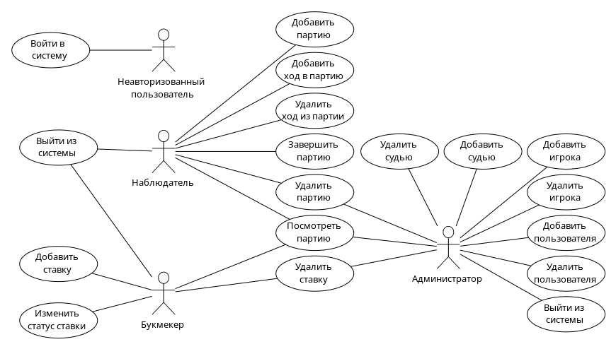
Диаграмма вариантов использования

Slide 5
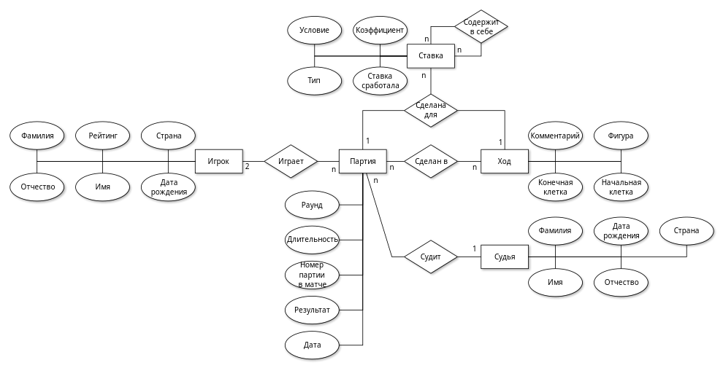
Диаграмма сущность-связь

Slide 6
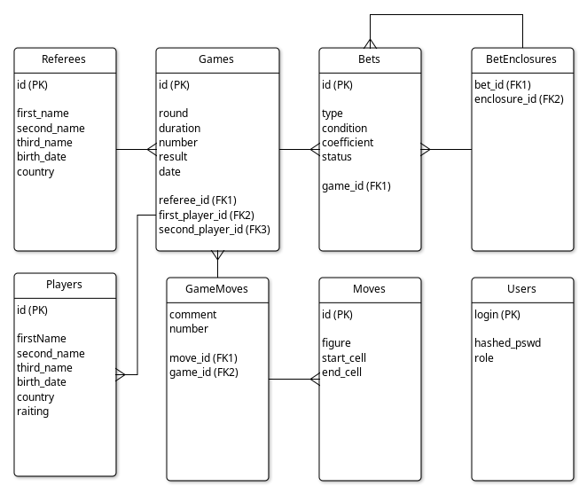
Проектирование базы данных

Slide 7
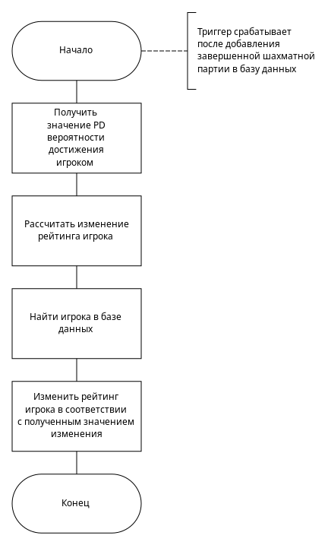
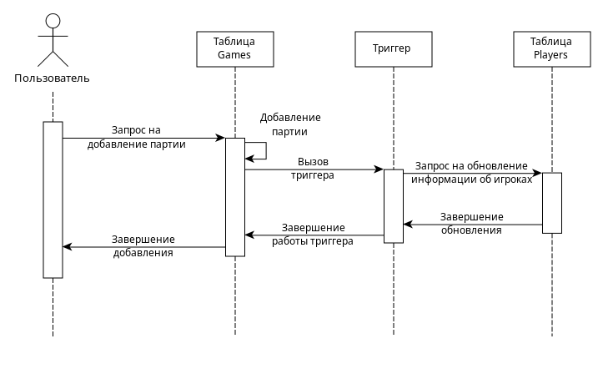
Триггер обновления рейтинга игроков

Slide 8
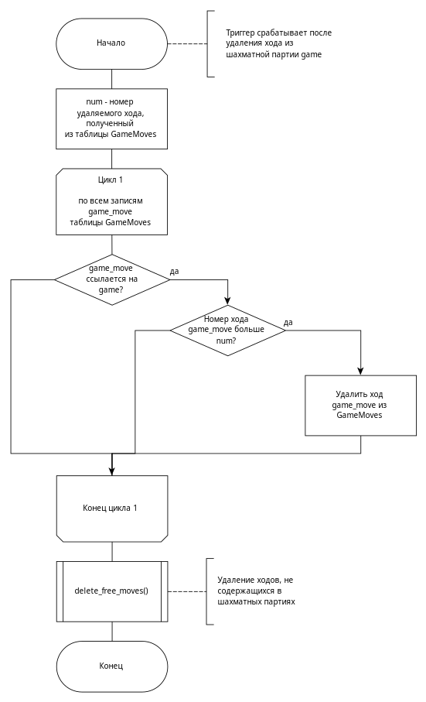
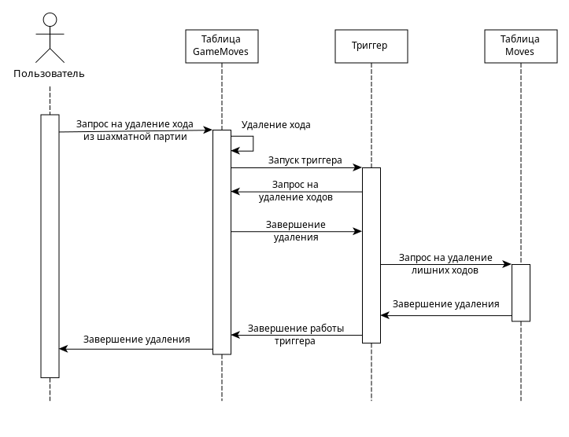
Триггер удаления ходов из партии

Slide 9
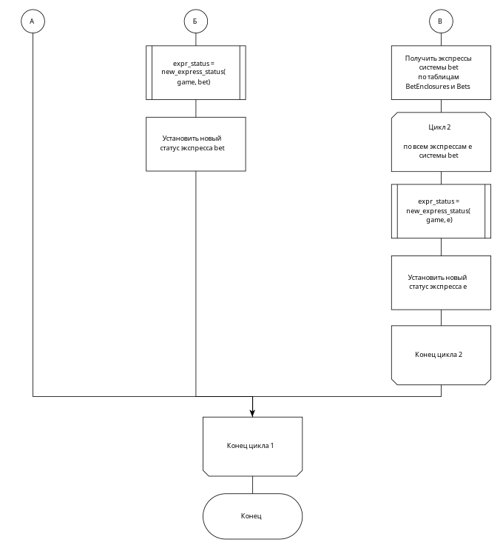
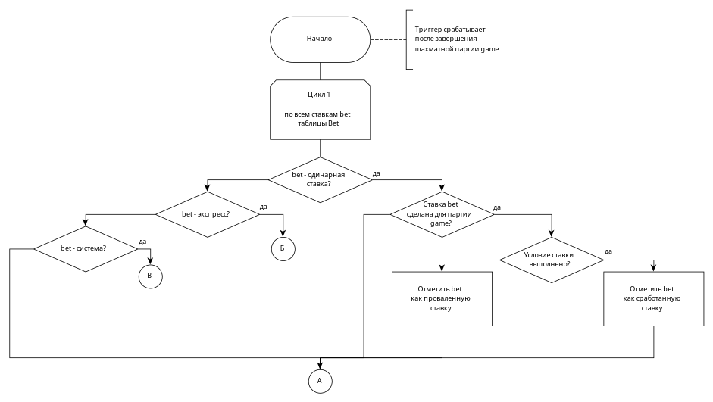
Триггер проверки выполнения условий ставок

Slide 10
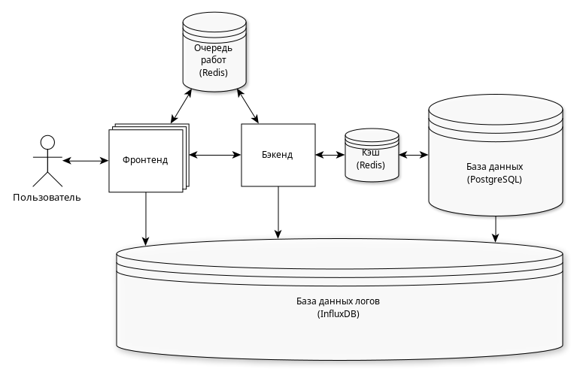
Структура разрабатываемого приложения

Slide 11
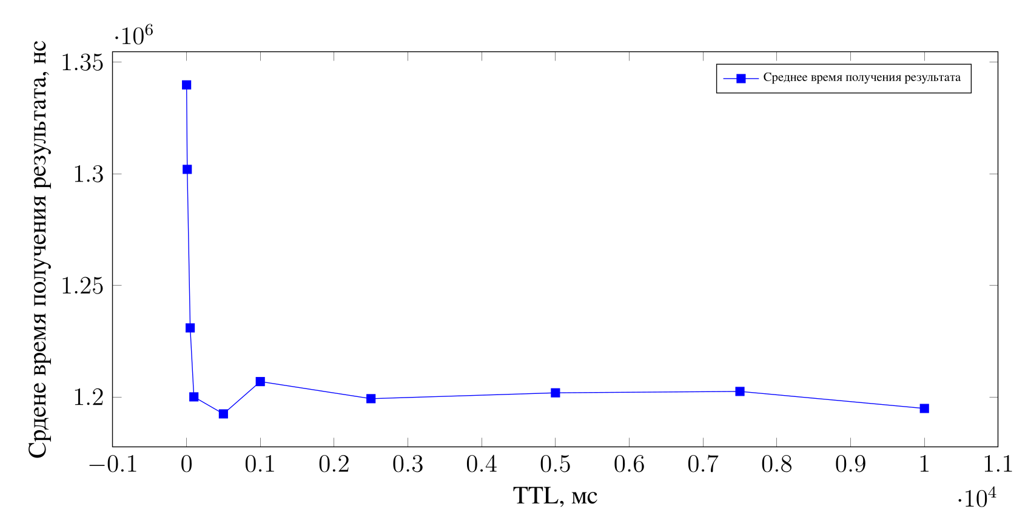
Определение зависимости среднего времени получения результата запроса от параметра TTL кэша
TTL, мс | Сред. время получения результата, нс
1 | 1349818
10 | 1301967
50 | 1230938
100 | 1200040
500 | 1192420
1000 | 1206887
2500 | 1199234
5000 | 1201852
7500 | 1202476
10000 | 1194852

Slide 12
Заключение
В рамках курсовой работы была разработана база данных сыгранных на кубке мира шахматных партий и приложение к ней
Решены следующие задачи:
проведение анализа предметной области, связанной с шахматными турнирами
проектирование архитектуры базы данных, ограничений целостности и ролевой модели на уровне базы данных
реализация спроектированной базы данных и приложения к ней
исследование характеристик разработанного программного обеспеченияы

